Slide 1
Основы GIT
Михаил Марюфич, MLE

Slide 2
План
Зачем нужны системы контроля версия
GIT - основные возможности

Slide 3
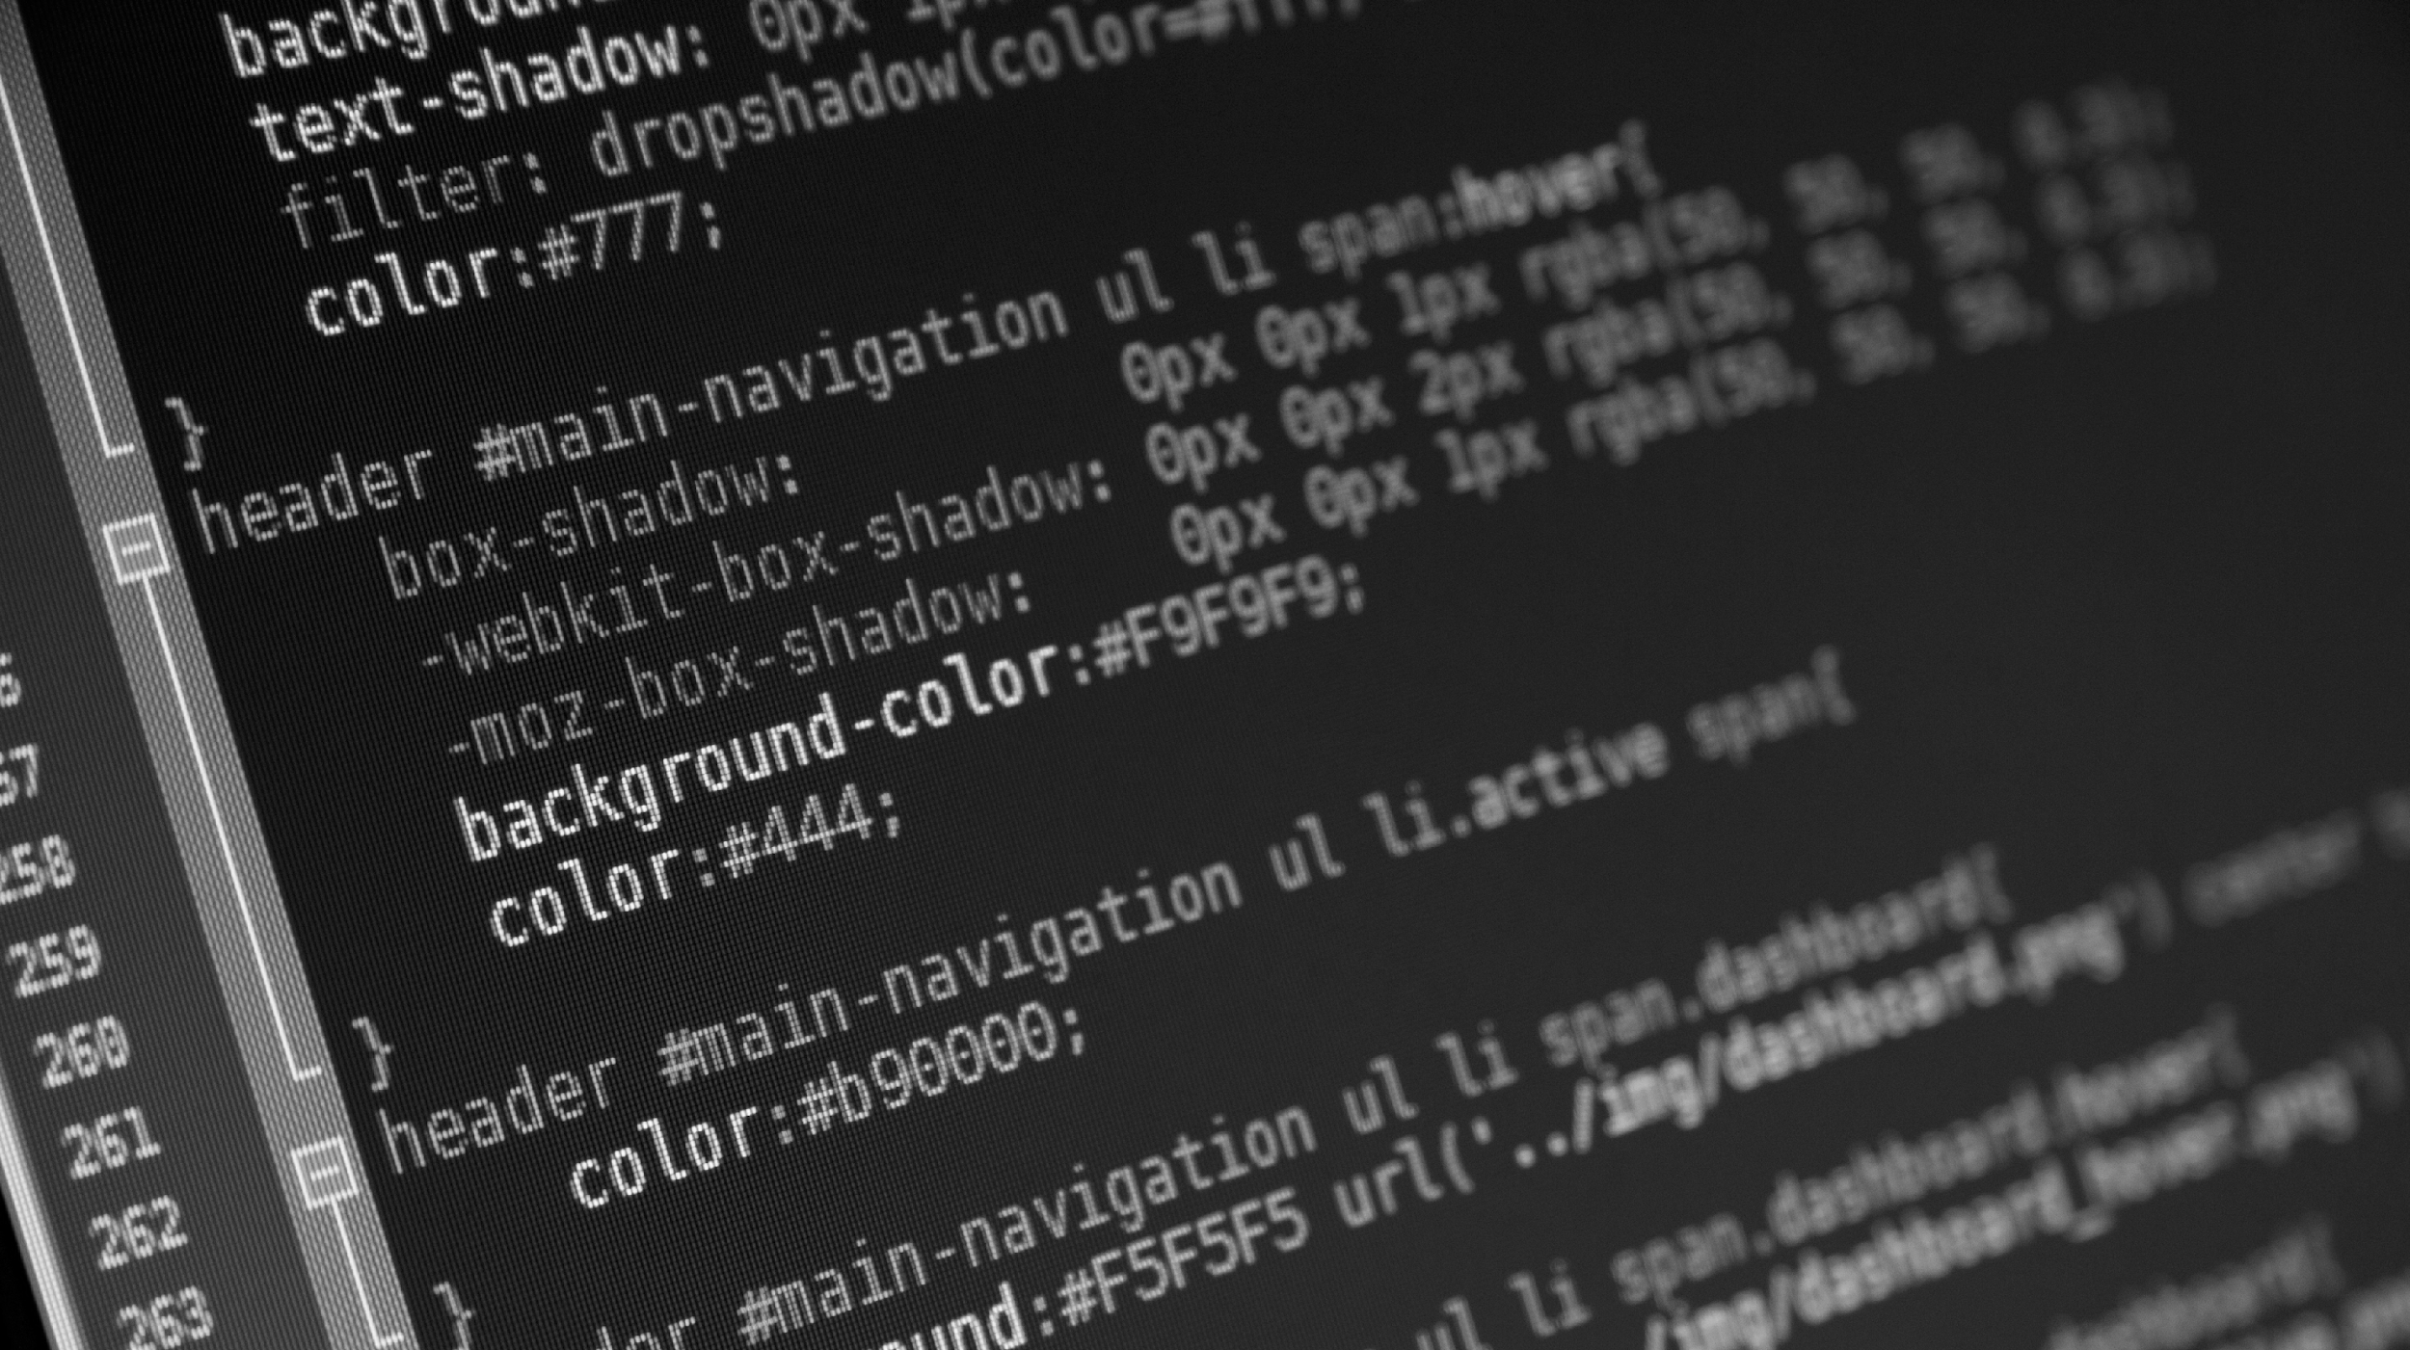
Зачем нужны системы контроля версий?

Slide 4
Системы контроля версий
Возврат к старым версиям (safety net)
Отслеживание изменений
Хранение истории
Совместная работа

Slide 5
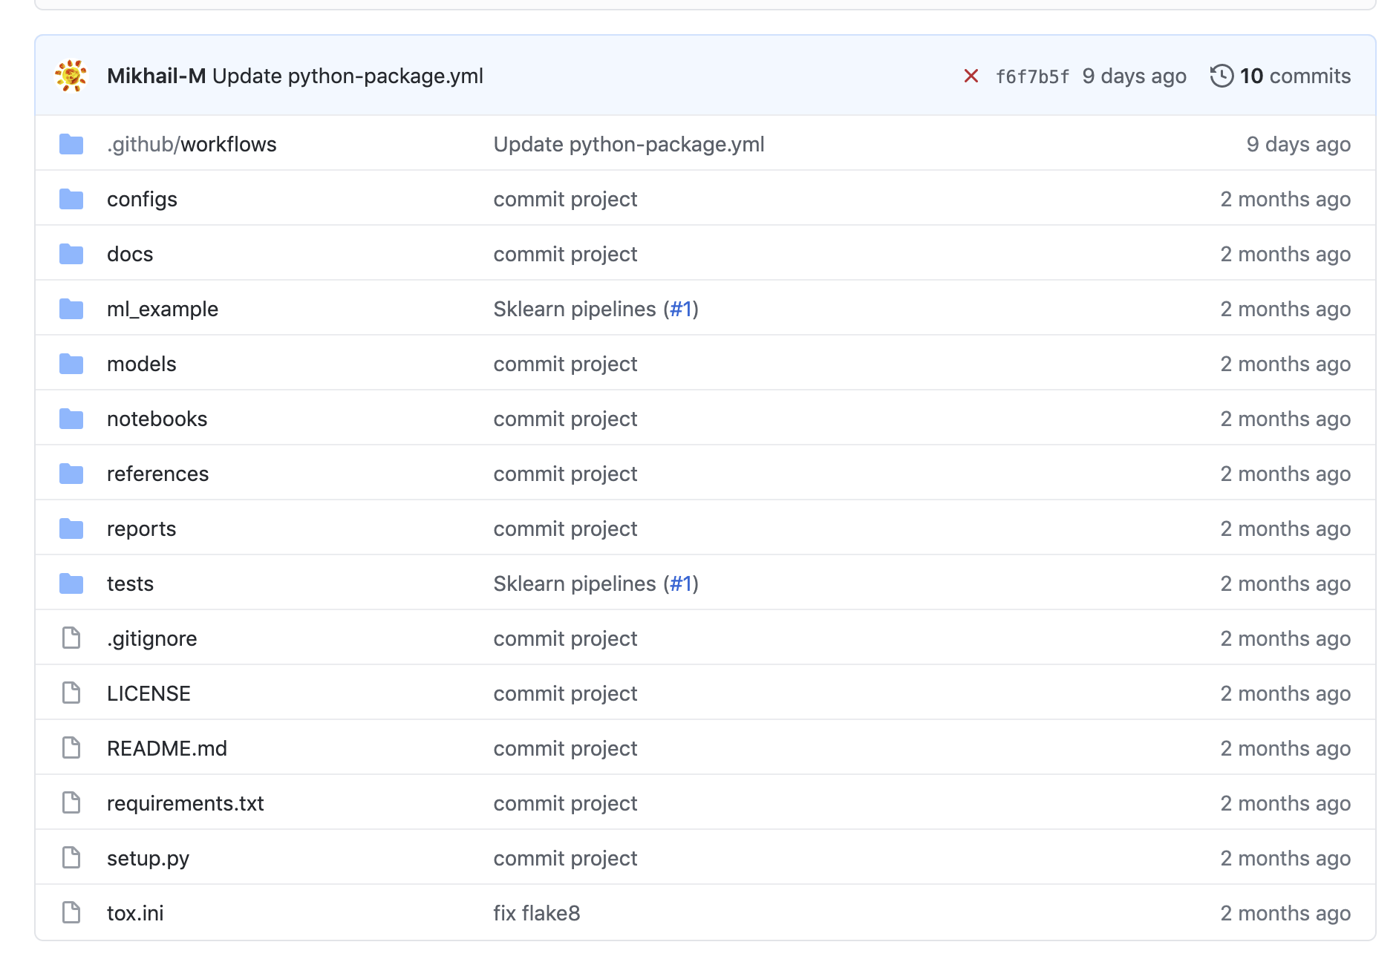
Системы контроля версий

Slide 6
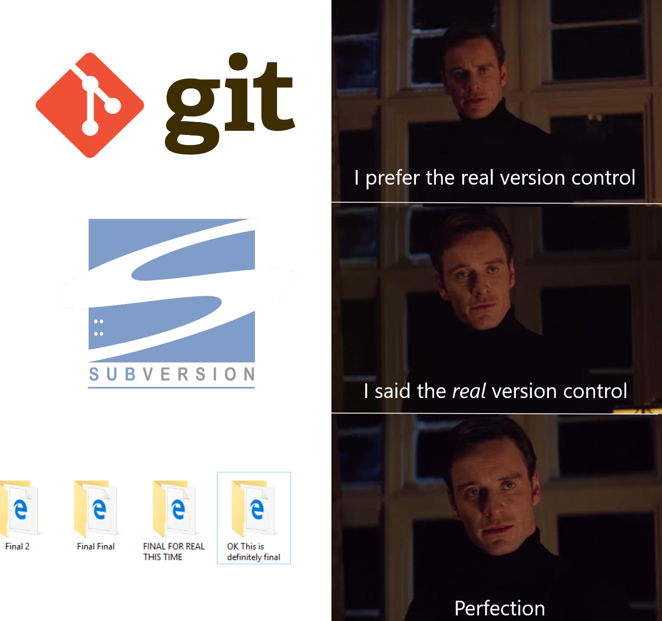
Как можно сделать?

Slide 7
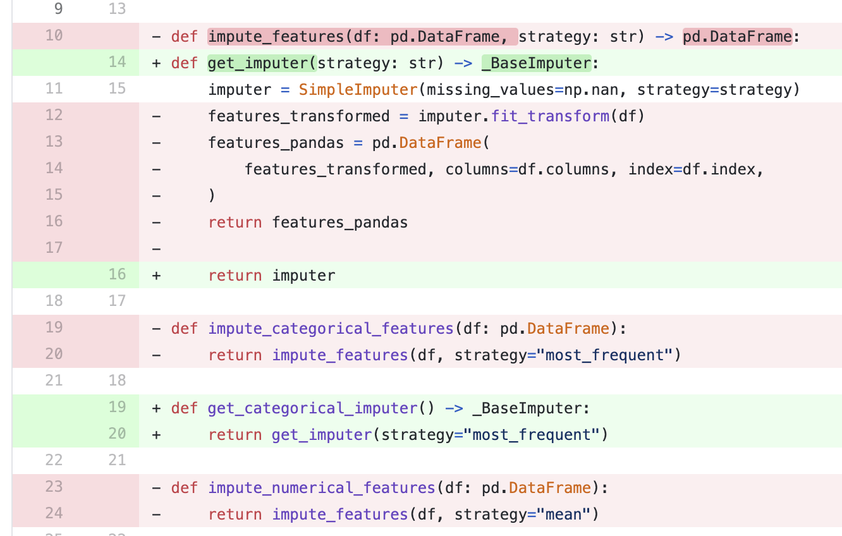
Версионировать файлы

Slide 8
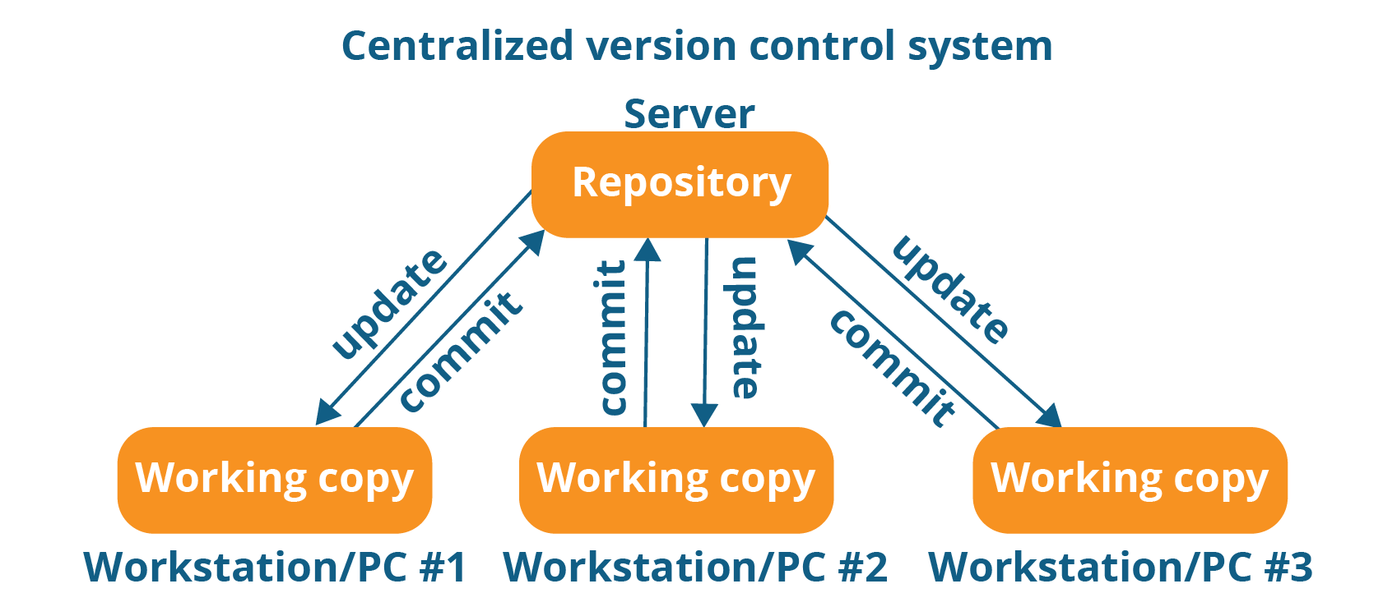
Центральная система контроля версия

Slide 9
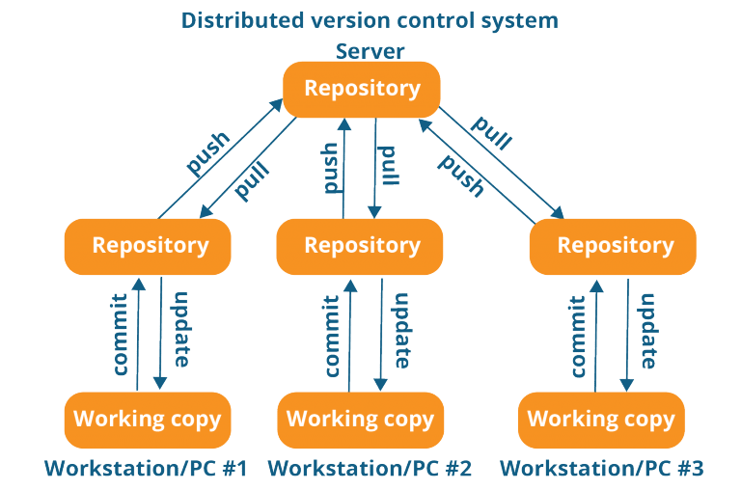
Распределенная система контроля версия

Slide 10

Какие бывают?

Slide 11

Git
Стандарт де-факто
Распределенный
github.com, gitlab.com, https://bitbucket

Slide 12
Github
Стандарт де-факто
Распределенный
github.com, gitlab.com, https://bitbucket

Slide 13
git add
Добавляем файлик под контроль версий
git add file.txt

Slide 14
git commit
Фиксируем изменение
git commit -m “my commit”

Slide 15
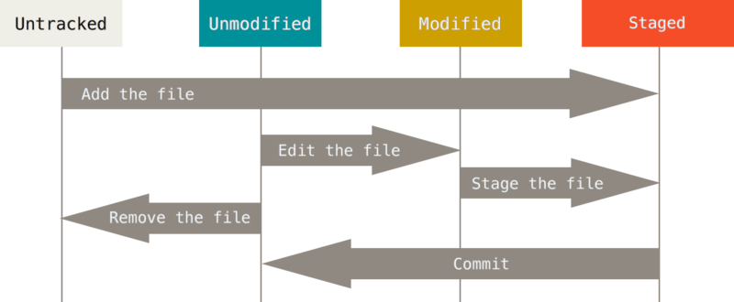
Состояния файлов

Slide 16
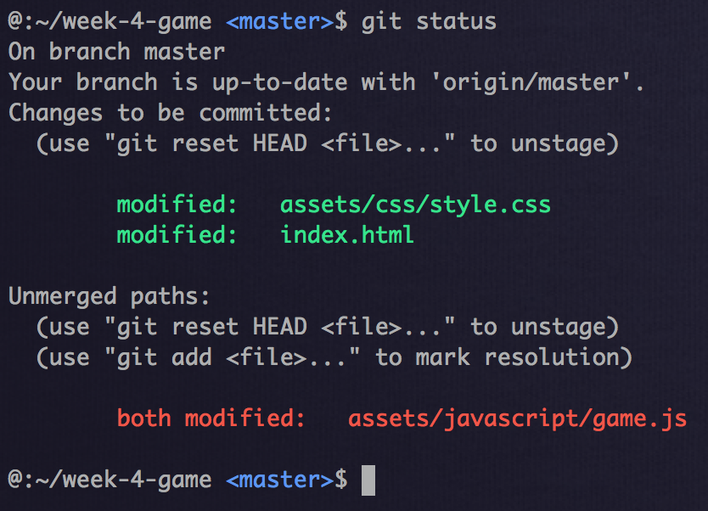
git status

Slide 17
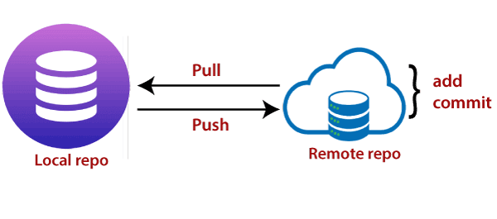
git pull/push

Slide 18
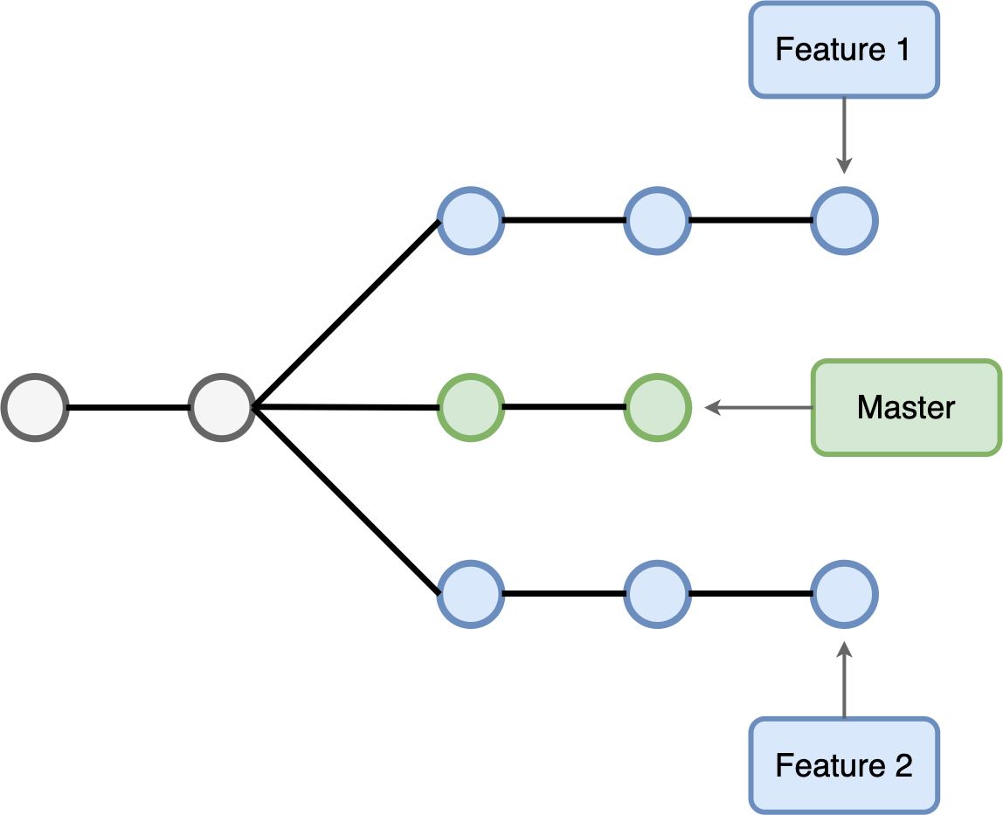
git branch

Slide 19
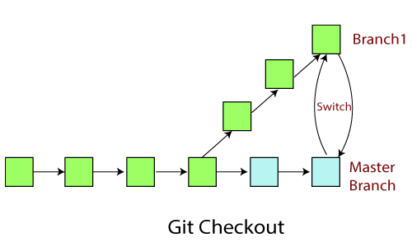
git checkout

Slide 20
Играемся с гитом
https://git-school.github.io/visualizing-git/

Slide 21
Практика
Создаем репозиторий
Создаем ветку
Создаем файлы, делаем git add/commit/push
Создаем пулл реквест в мастер
Добиваемся конфликтной ситуации и разрешаем ее
git reset/revert

Slide 22
Структура хранения в GIT
https://habr.com/ru/company/badoo/blog/163853/
https://git-scm.com/book/ru/v2/Git-%D0%B8%D0%B7%D0%BD%D1%83%D1%82%D1%80%D0%B8-%D0%9E%D0%B1%D1%8A%D0%B5%D0%BA%D1%82%D1%8B-Git

Slide 23
Итог
Гита на таком уровне должно быть достаточно=)

Slide 24
Первая бонусная активность
сделать свой репозиторий (название совпадает с ником на гитхабе, lower case)
закоммитить в ветку readme
создать PR и добавить меня в аппруверы
изи, 5 баллов
https://docs.github.com/en/github/authenticating-to-github/connecting-to-github-with-ssh
https://github.com/organizations/made-ml-in-prod-2021

